Slide 1
актуализация знаний

Slide 2
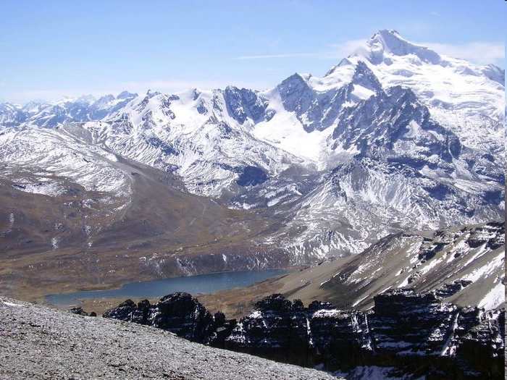
Составить предложения со словами Гималаи, Джомолунгма, Анды. Кавказ и показать эти горы на карте.

Slide 3
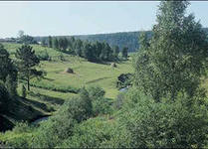
_{Рельеф суши. Равнины}

Slide 4
Цель: Сформировать представление о различии равнин по высоте и характеру поверхности

Slide 5
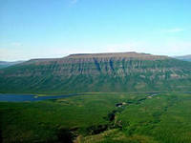
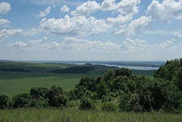
Классификация равнин по характеру поверхности:
плоские
холмистые

Slide 6
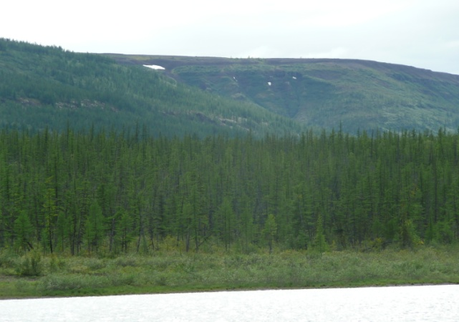
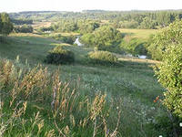
Классификация равнин по высоте:
Низменности
Ниже 200 м
Плоскогорья
Выше 500 м
Возвышенности
От 200 до 500 м
Амазонская
низменность
Среднерусская возвышенность
Среднесибирское
плоскогорье

Slide 7
Практическая работа 2
Определение географического положения.
Восточноевропейская равнина
1)Название, абсолютная высота, тип по высоте.
2)На каком материке и в какой его части расположена.
3)Протяженность (в пределах параллелей и меридианов)
4)Как расположена относительно других объектов.

Slide 8
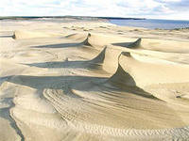
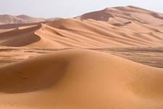
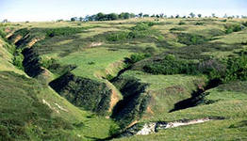
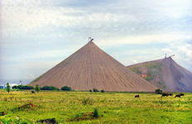
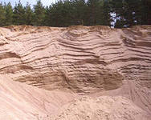
Ветра дюны, барханы Текучих вод - овраги Деятельности человека карьеры, терриконы
Рельеф равнин подвергается изменению под действием внешних процессов:

Slide 9
игра «Что? Где? Когда? …»
Вопрос к тексту | Информация из текста
что
какая
Где расположена
Какое направление

Slide 10
Домашнее задание
- П.17, в контурной карте страница 5-6 (карта полушарий) нанести Амазонскую низменность, Восточно-Европейскую равнину, Среднесибирское плоскогорье, Западно-Сибирскую равнину .
примеры из литературных произведений

Slide 11
Автор презентации учитель географии
ГБОУ СОШ № 217 Красносельского района
г .Санкт- Петербурга
Исакова Татьяна Ивановна

Slide 12
Используемые ресурсы
Сайт http://linda6035.ucoz.ru/
nado5.ru›e-book/relef-zemli-gory-sushi

